Slide 1
머신러닝 프로젝트
이강구

Slide 2
1. 케라스 CNN을 활용한 비행기 이미지 분류하기
여기서 쓰일 해당 데이터셋은 Kaggle 에 rhammel 라는 사용자가 업로드한 것으로, 32,000개의 라벨링된 비행기의 위성 사진이다.
import glob import numpy as np import os.path as path from scipy import misc IMAGE_PATH = 'planesnet' file_paths = glob.glob(path.join(IMAGE_PATH, '*.png')) images = [misc.imread(path) for path in file_paths] images = np.asarray(images) image_size = np.asarray([images.shape[1], images.shape[2], images.shape[3]]) print(image_size)
이미지데이터 경로 안에 이미지 검색하고 numpy 배열로 변환한후에 이미지의 사이즈를 보면
[20, 20, 3] 이 나오는데 행과 열이 20 개 씩이고 RGB로 3개의 채널을 가지고있다는걸 확인할수 있습니다.

Slide 3
값이 0 ~ 1 사이가 되도록 만들어 줍니다.
images = images / 255
이미지 데이터에 앞에 라벨이 0 이면 비행기가 아니고 라벨이 1 이면 비행기로 구분되있는데
아래 코드로 라벨을 추출할수 있다.
n_images = images.shape[0] labels = np.zeros(n_images) for i in range(n_images): filename = path.basename(file_paths[i])[0] labels[i] = int(filename[0])
학습 데이터는 데이터에서 90% 를 써서 학습합니다.
TRAIN_TEST_SPLIT = 0.9
데이터 전처리 과정입니다.
split_index = int(TRAIN_TEST_SPLIT * n_images)
shuffled_indices = np.random.permutation(n_images)
train_indices = shuffled_indices[0:split_index]
test_indices = shuffled_indices[split_index:]
x_train = images[train_indices, :, :]
y_train = labels[train_indices]
x_test = images[test_indices, :, :]
y_test = labels[test_indices]

Slide 4
여기에서 몇가지 데이터를 추출해서 시각화 해보겠습니다.(다음 페이지 까지 써줘야 그래프 나옴)
import matplotlib.pyplot as plt def visualize_data(positive_images, negative_images): figure = plt.figure() count = 0 for i in range(positive_images.shape[0]): count += 1 figure.add_subplot(2, positive_images.shape[0], count) plt.imshow(positive_images[i, :, :]) plt.axis('off') plt.title("1") figure.add_subplot(1, negative_images.shape[0], count) plt.imshow(negative_images[i, :, :]) plt.axis('off') plt.title("0") plt.show()

Slide 5
N_TO_VISUALIZE = 10
positive_example_indices = (y_train == 1)
positive_examples = x_train[positive_example_indices, :, :]
positive_examples = positive_examples[0:N_TO_VISUALIZE, :, :]
negative_example_indices = (y_train == 0)
negative_examples = x_train[negative_example_indices, :, :]
negative_examples = negative_examples[0:N_TO_VISUALIZE, :, :]
visualize_data(positive_examples, negative_examples)

Slide 6
이제 합성곱 모델을 만들어 봅니다.
from keras.models import Sequential from keras.layers import Activation, Dropout, Flatten, Dense, Conv2D, MaxPooling2D from keras.callbacks import EarlyStopping, TensorBoard from sklearn.metrics import accuracy_score, f1_score from datetime import datetime N_LAYERS = 4 def cnn(size, n_layers): # Define hyperparamters MIN_NEURONS = 20 MAX_NEURONS = 120 KERNEL = (3, 3) # Determine the # of neurons in each convolutional layer steps = np.floor(MAX_NEURONS / (n_layers + 1)) nuerons = np.arange(MIN_NEURONS, MAX_NEURONS, steps) nuerons = nuerons.astype(np.int32)

Slide 7
model = Sequential() for i in range(0, n_layers): if i == 0: shape = (size[0], size[1], size[2]) model.add(Conv2D(nuerons[i], KERNEL, input_shape=shape)) else: model.add(Conv2D(nuerons[i], KERNEL)) model.add(Activation('relu')) model.add(MaxPooling2D(pool_size=(2, 2))) model.add(Flatten()) model.add(Dense(MAX_NEURONS)) model.add(Activation('relu')) model.add(Dense(1)) model.add(Activation('sigmoid')) model.compile(loss='binary_crossentropy', optimizer='adam', metrics=['accuracy']) model.summary() return model

Slide 8
훈련 시킬 횟수를 정해주고 모델를 학습시킵니다.
EPOCHS = 150 BATCH_SIZE = 200
학습을 조기 종료할수있게 콜백을 정의 합니다.
학습하면서 loss 가 떨어지지않으면 학습을 종료 시킵니다.
PATIENCE = 10 early_stopping = EarlyStopping(monitor='loss', min_delta=0, patience=PATIENCE, verbose=0, mode='auto') LOG_DIRECTORY_ROOT = '' now = datetime.utcnow().strftime("%Y%m%d%H%M%S") log_dir = "{}/run-{}/".format(LOG_DIRECTORY_ROOT, now) tensorboard = TensorBoard(log_dir=log_dir, write_graph=True, write_images=True) callbacks = [early_stopping, tensorboard] model.fit(x_train, y_train, epochs=EPOCHS, batch_size=BATCH_SIZE, callbacks=callbacks, verbose=0)

Slide 9
테스트를 돌려서 검증해봅니다.
test_predictions = model.predict(x_test)
test_predictions = np.round(test_predictions)
accuracy = accuracy_score(y_test, test_predictions)
print("Accuracy: " + str(accuracy))
결과는 Accuracy: 0.98625 가 나옵니다.

Slide 10
2. 텐서플로우를 이용해서 글자 생성해보기 – Char-RNN
여기서 쓰일 해당 데이터셋은 소설 셰익스피어의 희곡 <리처드 3세> 이고 학습을 진행한 뒤 샘플링 한 결과값을 확인해보자.
(train.py 를 실행하세요)
import tensorflow as tf import numpy as np from utils import TextLoader # 학습에 필요한 설정값들을 지정합니다. data_dir = 'data/tinyshakespeare' # 셰익스피어 희곡 <리처드 3세> 데이터로 학습 #data_dir = 'data/linux' # <Linux 소스코드> 데이터로 학습 batch_size = 50 # Training : 50, Sampling : 1 seq_length = 50 # Training : 50, Sampling : 1 hidden_size = 128 # 히든 레이어의 노드 개수 learning_rate = 0.002 num_epochs = 2 num_hidden_layers = 2 grad_clip = 5 # Gradient Clipping에 사용할 임계값

Slide 11
# TextLoader를 이용해서 데이터를 불러옵니다. data_loader = TextLoader(data_dir, batch_size, seq_length) # 학습데이터에 포함된 모든 단어들을 나타내는 변수인 chars와 chars에 id를 부여해 dict 형태로 만든 vocab을 선언합니다. chars = data_loader.chars vocab = data_loader.vocab vocab_size = data_loader.vocab_size # 전체 단어개수 # 인풋데이터와 타겟데이터, 배치 사이즈를 입력받기 위한 플레이스홀더를 설정합니다. input_data = tf.placeholder(tf.int32, shape=[None, None]) # input_data : [batch_size, seq_length]) target_data = tf.placeholder(tf.int32, shape=[None, None]) # target_data : [batch_size, seq_length]) state_batch_size = tf.placeholder(tf.int32, shape=[]) # Training : 50, Sampling : 1 # RNN의 마지막 히든레이어의 출력을 소프트맥스 출력값으로 변환해주기 위한 변수들을 선언합니다. # hidden_size -> vocab_size softmax_w = tf.Variable(tf.random_normal(shape=[hidden_size, vocab_size]), dtype=tf.float32) softmax_b = tf.Variable(tf.random_normal(shape=[vocab_size]), dtype=tf.float32)

Slide 12
# num_hidden_layers만큼 LSTM cell(히든레이어)를 선언합니다. cells = [] for _ in range(0, num_hidden_layers): cell = tf.nn.rnn_cell.BasicLSTMCell(hidden_size) cells.append(cell) # cell을 종합해서 RNN을 정의합니다. cell = tf.contrib.rnn.MultiRNNCell(cells, state_is_tuple=True) # 인풋데이터를 변환하기 위한 Embedding Matrix를 선언합니다. # vocab_size -> hidden_size embedding = tf.Variable(tf.random_normal(shape=[vocab_size, hidden_size]), dtype=tf.float32) inputs = tf.nn.embedding_lookup(embedding, input_data) # 초기 state 값을 0으로 초기화합니다. initial_state = cell.zero_state(state_batch_size, tf.float32) # 학습을 위한 tf.nn.dynamic_rnn을 선언합니다. # outputs : [batch_size, seq_length, hidden_size] outputs, final_state = tf.nn.dynamic_rnn(cell, inputs, initial_state=initial_state, dtype=tf.float32) # ouputs을 [batch_size * seq_length, hidden_size]] 형태로 바꿉니다. output = tf.reshape(outputs, [-1, hidden_size]) # 최종 출력값을 설정합니다. # logits : [batch_size * seq_length, vocab_size] logits = tf.matmul(output, softmax_w) + softmax_b probs = tf.nn.softmax(logits)

Slide 13
# Cross Entropy 손실 함수를 정의합니다. loss = tf.reduce_mean(tf.nn.softmax_cross_entropy_with_logits(logits=logits, labels=target_data)) # 옵티마이저를 선언하고 옵티마이저에 Gradient Clipping을 적용합니다. # grad_clip(=5)보다 큰 Gradient를 5로 Clippin합니다. tvars = tf.trainable_variables() grads, _ = tf.clip_by_global_norm(tf.gradients(loss, tvars), grad_clip) optimizer = tf.train.AdamOptimizer(learning_rate) train_step = optimizer.apply_gradients(zip(grads, tvars)) # 세션을 열고 학습을 진행합니다. with tf.Session() as sess: # 변수들에 초기값을 할당합니다. sess.run(tf.global_variables_initializer()) for e in range(num_epochs): data_loader.reset_batch_pointer() # 초기 상태값을 지정합니다. state = sess.run(initial_state, feed_dict={state_batch_size : batch_size})

Slide 14
for b in range(data_loader.num_batches): # x, y 데이터를 불러옵니다. x, y = data_loader.next_batch() # y에 one_hot 인코딩을 적용합니다. y = tf.one_hot(y, vocab_size) # y : [batch_size, seq_length, vocab_size] y = tf.reshape(y, [-1, vocab_size]) # y : [batch_size * seq_length, vocab_size] y = y.eval() # feed-dict에 사용할 값들과 LSTM 초기 cell state(feed_dict[c])값과 hidden layer 출력값(feed_dict[h])을 지정합니다. feed_dict = {input_data : x, target_data: y, state_batch_size : batch_size} for i, (c, h) in enumerate(initial_state): feed_dict[c] = state[i].c feed_dict[h] = state[i].h # 한스텝 학습을 진행합니다. _, loss_print, state = sess.run([train_step, loss, final_state], feed_dict=feed_dict) print("{}(학습한 배치개수)/{}(학습할 배치개수), 반복(epoch): {}, 손실함수(loss): {:.3f}".format( e * data_loader.num_batches + b, num_epochs * data_loader.num_batches, (e+1), loss_print)) print("트레이닝이 끝났습니다!")

Slide 15
# 샘플링 시작 print("샘플링을 시작합니다!") num_sampling = 4000 # 생성할 글자(Character)의 개수를 지정합니다. prime = u' ' # 시작 글자를 ' '(공백)으로 지정합니다. sampling_type = 1 # 샘플링 타입을 설정합니다. state = sess.run(cell.zero_state(1, tf.float32)) # RNN의 최초 state값을 0으로 초기화합니다. # Random Sampling을 위한 weighted_pick 함수를 정의합니다. def weighted_pick(weights): t = np.cumsum(weights) s = np.sum(weights) return(int(np.searchsorted(t, np.random.rand(1)*s))) ret = prime # 샘플링 결과를 리턴받을 ret 변수에 첫번째 글자를 할당합니다. char = prime[-1] # Char-RNN의 첫번쨰 인풋을 지정합니다.

Slide 16
for n in range(num_sampling): x = np.zeros((1, 1)) x[0, 0] = vocab[char] # RNN을 한스텝 실행하고 Softmax 행렬을 리턴으로 받습니다. feed_dict = {input_data: x, state_batch_size : 1, initial_state: state} [probs_result, state] = sess.run([probs, final_state], feed_dict=feed_dict) # 불필요한 차원을 제거합니다. # probs_result : (1,65) -> p : (65) p = np.squeeze(probs_result) if sampling_type == 0: sample = np.argmax(p) elif sampling_type == 2: if char == ' ': sample = weighted_pick(p) else: sample = np.argmax(p) else: sample = weighted_pick(p) pred = chars[sample] ret += pred # 샘플링 결과에 현재 스텝에서 예측한 글자를 추가합니다. (예를들어 pred=L일 경우, ret = HEL -> HELL) char = pred # 예측한 글자를 다음 RNN의 인풋으로 사용합니다. print("샘플링 결과:") print(ret)

Slide 17
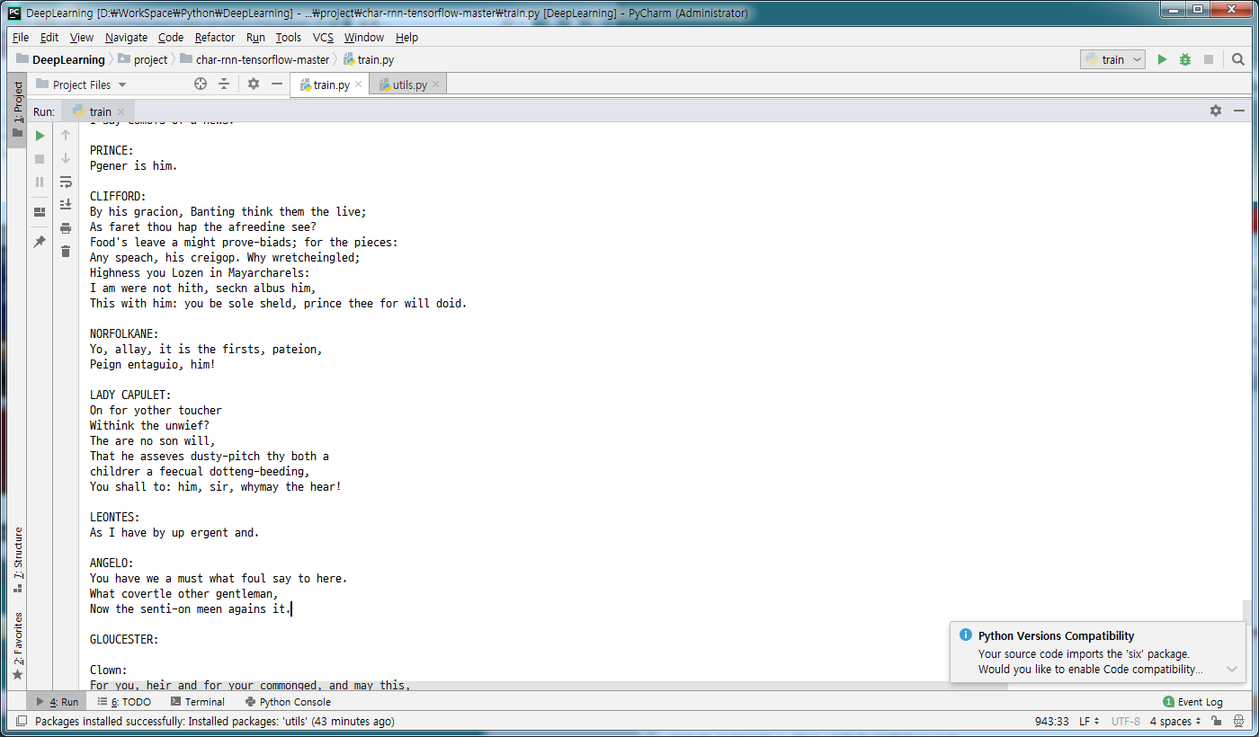
Char-RNN으로 셰익스피어 희곡 <리처드 3세>를 학습하고 샘플링으로 새로운 데이터를 생성한 결과
한 눈에 봐도 그럴듯한 텍스트를 생성해낸 모습을 볼 수 있다. 희곡은 Char-RNN의 학습 데이터로 널리 사용되는데 RNN이 학습하는 것은 글자배열의 패턴이기 때문이다. 희곡 같은 경우 문장의 첫 부분에 “등장인물:” 형태의 고정된 패턴이 반복해서 등장하기 때문에 Char-RNN의 학습에 적합하다.

Slide 18
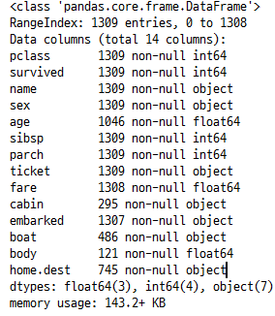
3. 타이타닉 생존자 생존률 예측
여기서 쓰일 해당 데이터셋은 인터넷에서 타이타닉 생존자 데이터를 구해서 썼습니다.
import pandas as pd import numpy as np import matplotlib.pyplot as plt import seaborn as sns from Cython.Shadow import inline from sympy.physics.quantum.circuitplot import matplotlib matplotlib inline raw_data = pd.read_excel('titanic.xls') raw_data.info()
Pandas로 데이터를 읽어서 출력 결과 (우측 그림)
데이터에써져있는 용어 설명
pclass : 객실 등급
survived : 생존 유무
sex : 성별
age : 나이
sibsp : 형제 혹은 부부의 수
parch : 부모, 혹은 자녀의 수
fare : 지불한 운임
boat : 탈출한 보트가 있다면 boat 번호

Slide 19
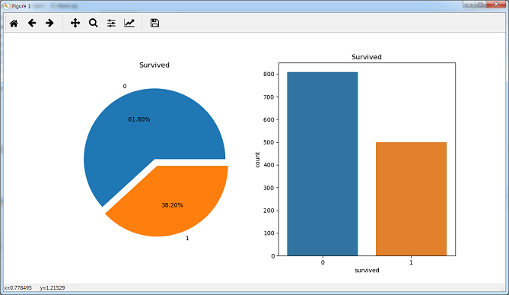
생존률을 파이차트로 확인해봅니다.
f,ax=plt.subplots(1,2,figsize=(12,6)) raw_data['survived'].value_counts().plot.pie(explode=[0,0.1],autopct='%1.2f%%',ax=ax[0]) ax[0].set_title('Survived') ax[0].set_ylabel('') sns.countplot('survived',data=raw_data,ax=ax[1]) ax[1].set_title('Survived') plt.show()

Slide 20
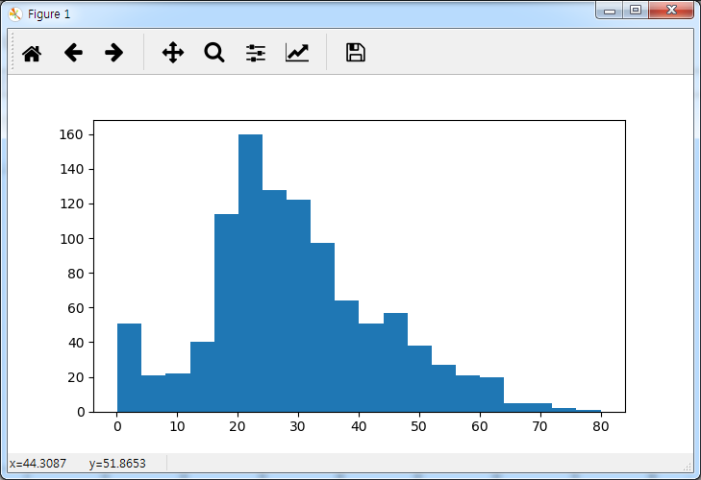
탑승자의 연령을 히스토그램으로 확인해봅시다.
raw_data['age'].hist(bins=20,figsize=(18,8),grid=False) plt.show()

Slide 21
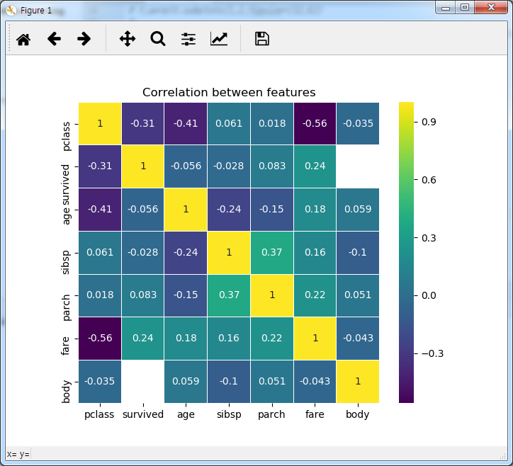
서로 연관 있어 보이는 데이터가 무엇인지 상관계수를 찾기
plt.figure(figsize=(10, 10)) sns.heatmap(raw_data.corr(), linewidths=0.01, square=True, annot=True, cmap=plt.cm.viridis, linecolor="white")
plt.title('Correlation between features')
plt.show()
survived는 pclass와 fare와 관계가 있어보입니다

Slide 22
학습 데이터를 선정하고 10%는 테스트용 데이터로 남겨줍니다.
x_data = raw_data.values[:, [0,3,4,5,6,8]] y_data = raw_data.values[:, [1]] from sklearn.model_selection import train_test_split X_train, X_test, y_train, y_test = train_test_split(x_data, y_data, test_size=0.1, random_state=7)
import tensorflow as tf import keras from keras.models import Sequential from keras.layers.core import Dense np.random.seed(7) 레이어는 다음과 같습니다. model = Sequential() model.add(Dense(255, input_shape=(6,), activation='relu')) model.add(Dense((1), activation='sigmoid')) model.compile(loss='mse', optimizer='Adam', metrics=['accuracy']) model.summary()

Slide 23
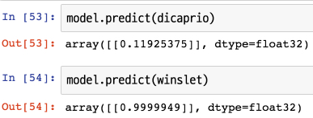
3등실 탑승, 남성, 19살, 형제 없고, 부모나 자녀없음, 싼 가격으로 표를 삼 극중 레오나르도 디카프리오가 연기한 역할에 대한 데이터 이구요.
1등실 탑승, 여성, 17살, 운임은 비싸게 주었고, 부모와 함께 탑승하고, 약혼자도 있었다는 데이터를 이용해서 디카프리오와 윈슬렛을 위와 같이 특정합니다.
dicaprio = np.array([3., 0., 19., 0., 0., 5.]).reshape(1,6)
winslet = np.array([1., 1., 17., 1., 2., 100.]).reshape(1,6)
model.predict(dicaprio) model.predict(winslet)
디카프리오의 생존률은 11% 윈슬렛은 99%로 생존률이 나오네요.

Slide 24
4. 삼각형/사각형/원 분류해보기
여기서 쓰일 해당 데이터셋은
http://tykimos.github.io/warehouse/2017-3-8_CNN_Getting_Started_handwriting_shape.zip
에서 가져왔습니다. 데이터에는 학습용/테스트용 삼각형/사각형/원 그림이 들어있습니다.
import numpy as np from keras.models import Sequential from keras.layers import Dense from keras.layers import Flatten from keras.layers.convolutional import Conv2D from keras.layers.convolutional import MaxPooling2D from keras.preprocessing.image import ImageDataGenerator train_datagen = ImageDataGenerator(rescale=1./255) train_generator = train_datagen.flow_from_directory( './handwriting_shape/train', target_size=(24, 24), batch_size=3, class_mode='categorical') test_datagen = ImageDataGenerator(rescale=1./255) test_generator = test_datagen.flow_from_directory( './handwriting_shape/test', target_size=(24, 24), batch_size=3, class_mode='categorical')

Slide 25
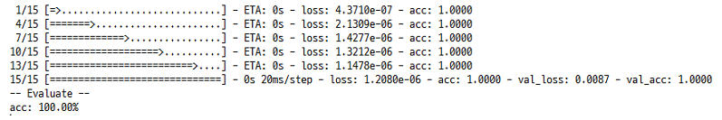
# 모델 구성하기 model = Sequential() model.add(Conv2D(32, kernel_size=(3, 3), activation='relu', input_shape=(24,24,3))) model.add(Conv2D(64, (3, 3), activation='relu')) model.add(MaxPooling2D(pool_size=(2, 2))) model.add(Flatten()) model.add(Dense(128, activation='relu')) model.add(Dense(3, activation='softmax'))
# 모델 학습과정 설정하기 model.compile(loss='categorical_crossentropy', optimizer='adam', metrics=['accuracy']) # 모델 학습시키기 model.fit_generator(train_generator,steps_per_epoch=15,epochs=50,validation_data=test_generator,validation_steps=5) # 모델 평가하기 print("-- Evaluate --") scores = model.evaluate_generator(test_generator, steps=5) print("%s: %.2f%%" %(model.metrics_names[1], scores[1]*100))
실행 결과

Slide 26
5. 4개의 글자를 학습시켜 3글자입력으로 나머지글자 추천시키기
import tensorflow as tf import numpy as np char_arr = ['a', 'b', 'c', 'd', 'e', 'f', 'g', 'h', 'i', 'j', 'k', 'l', 'm', 'n', 'o', 'p', 'q', 'r', 's', 't', 'u', 'v', 'w', 'x', 'y', 'z'] # one-hot 인코딩 사용 및 디코딩을 하기 위해 연관 배열을 만듭니다. # {'a': 0, 'b': 1, 'c': 2, ..., 'j': 9, 'k', 10, ...} num_dic = {n: i for i, n in enumerate(char_arr)} dic_len = len(num_dic) # 다음 배열은 입력값과 출력값으로 다음처럼 사용할 것 입니다. # wor -> X, d -> Y # woo -> X, d -> Y
# 4글자 단어를 얼마든지 추가 시킬 수 있다. seq_data = ['word', 'wood', 'deep', 'dive', 'cold', 'cool', 'load', 'love', 'kiss', 'kind', 'good‘, ‘very’]

Slide 27
def make_batch(seq_data): input_batch = [] target_batch = [] for seq in seq_data: # 여기서 생성하는 input_batch 와 target_batch 는 # 알파벳 배열의 인덱스 번호 입니다. # [22, 14, 17] [22, 14, 14] [3, 4, 4] [3, 8, 21] ... input = [num_dic[n] for n in seq[:-1]] # 3, 3, 15, 4, 3 ... target = num_dic[seq[-1]] # one-hot 인코딩을 합니다. # if input is [0, 1, 2]: # [[ 1. 0. 0. 0. 0. 0. 0. 0. 0. 0.] # [ 0. 1. 0. 0. 0. 0. 0. 0. 0. 0.] # [ 0. 0. 1. 0. 0. 0. 0. 0. 0. 0.]] input_batch.append(np.eye(dic_len)[input]) # 지금까지 손실함수로 사용하던 softmax_cross_entropy_with_logits 함수는 # label 값을 one-hot 인코딩으로 넘겨줘야 하지만, # 이 예제에서 사용할 손실 함수인 sparse_softmax_cross_entropy_with_logits 는 # one-hot 인코딩을 사용하지 않으므로 index 를 그냥 넘겨주면 됩니다. target_batch.append(target) return input_batch, target_batch

Slide 28
learning_rate = 0.01 n_hidden = 128 total_epoch = 30 # 타입 스텝: [1 2 3] => 3 # RNN 을 구성하는 시퀀스의 갯수입니다. n_step = 3 # 입력값 크기. 알파벳에 대한 one-hot 인코딩이므로 26개가 됩니다. # 예) c => [0 0 1 0 0 0 0 0 0 0 0 ... 0] # 출력값도 입력값과 마찬가지로 26개의 알파벳으로 분류합니다. n_input = n_class = dic_len ######### # 신경망 모델 구성 ###### X = tf.placeholder(tf.float32, [None, n_step, n_input]) # 비용함수에 sparse_softmax_cross_entropy_with_logits 을 사용하므로 # 출력값과의 계산을 위한 원본값의 형태는 one-hot vector가 아니라 인덱스 숫자를 그대로 사용하기 때문에 # 다음처럼 하나의 값만 있는 1차원 배열을 입력값으로 받습니다. # [3] [3] [15] [4] ... # 기존처럼 one-hot 인코딩을 사용한다면 입력값의 형태는 [None, n_class] 여야합니다. Y = tf.placeholder(tf.int32, [None]) W = tf.Variable(tf.random_normal([n_hidden, n_class])) b = tf.Variable(tf.random_normal([n_class]))

Slide 29
# RNN 셀을 생성합니다. cell1 = tf.nn.rnn_cell.BasicLSTMCell(n_hidden) # 과적합 방지를 위한 Dropout 기법을 사용합니다. cell1 = tf.nn.rnn_cell.DropoutWrapper(cell1, output_keep_prob=0.5) # 여러개의 셀을 조합해서 사용하기 위해 셀을 추가로 생성합니다. cell2 = tf.nn.rnn_cell.BasicLSTMCell(n_hidden) # 여러개의 셀을 조합한 RNN 셀을 생성합니다. multi_cell = tf.nn.rnn_cell.MultiRNNCell([cell1, cell2]) # tf.nn.dynamic_rnn 함수를 이용해 순환 신경망을 만듭니다. # time_major=True outputs, states = tf.nn.dynamic_rnn(multi_cell, X, dtype=tf.float32) # 최종 결과는 one-hot 인코딩 형식으로 만듭니다 outputs = tf.transpose(outputs, [1, 0, 2]) outputs = outputs[-1] model = tf.matmul(outputs, W) + b cost = tf.reduce_mean( tf.nn.sparse_softmax_cross_entropy_with_logits( logits=model, labels=Y)) optimizer = tf.train.AdamOptimizer(learning_rate).minimize(cost)

Slide 30
# 신경망 모델 학습 sess = tf.Session() sess.run(tf.global_variables_initializer()) input_batch, target_batch = make_batch(seq_data) for epoch in range(total_epoch): _, loss = sess.run([optimizer, cost], feed_dict={X: input_batch, Y: target_batch}) print('Epoch:', '%04d' % (epoch + 1), 'cost =', '{:.6f}'.format(loss)) print('최적화 완료!')

Slide 31
# 결과 확인 # 레이블값이 정수이므로 예측값도 정수로 변경해줍니다. prediction = tf.cast(tf.argmax(model, 1), tf.int32) # one-hot 인코딩이 아니므로 입력값을 그대로 비교합니다. prediction_check = tf.equal(prediction, Y) accuracy = tf.reduce_mean(tf.cast(prediction_check, tf.float32)) input_batch, target_batch = make_batch(seq_data) predict, accuracy_val = sess.run([prediction, accuracy], feed_dict={X: input_batch, Y: target_batch}) predict_words = [] for idx, val in enumerate(seq_data): last_char = char_arr[predict[idx]] predict_words.append(val[:3] + last_char) print('\n=== 예측 결과 ===') print('입력값:', [w[:3] + ' ' for w in seq_data]) print('예측값:', predict_words) print('정확도:', accuracy_val)

